Slide 1
Cam 3: Tyfu ein cynhwysion ein hunain

Slide 2
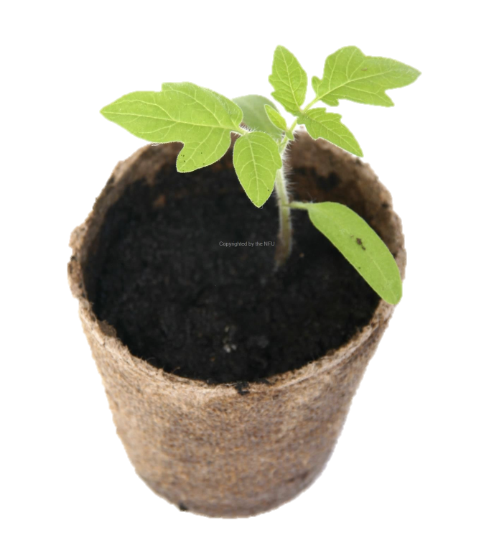
Amcanion dysgu
  Tyfu llysiau o hadau
  Plotio graff llinell
Siaradwch â’ch partner: beth sydd
ei angen ar blanhigion i dyfu?

Slide 3
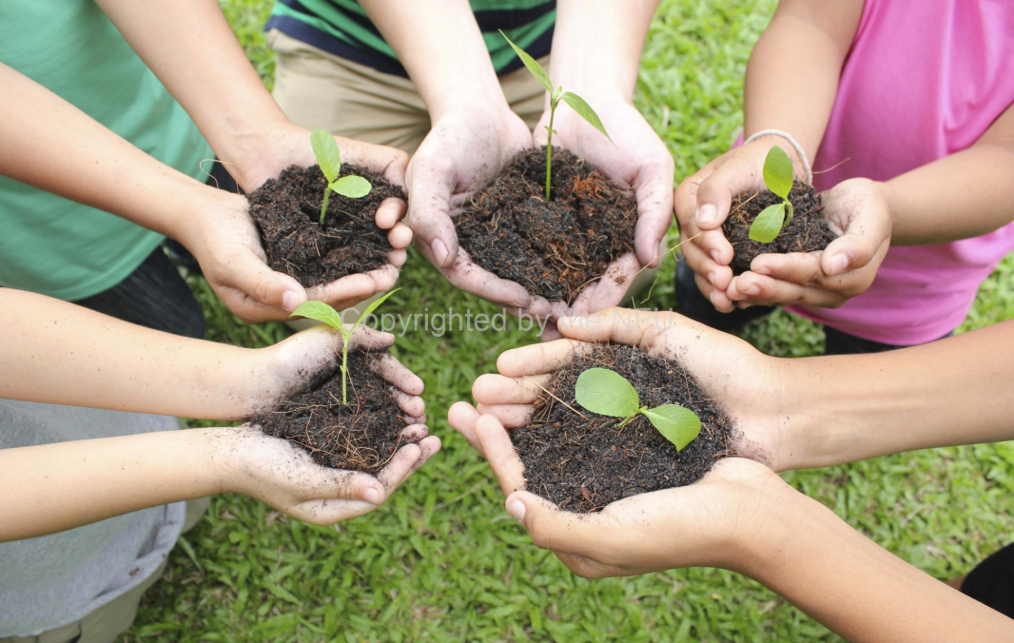
Beth mae cnydau ei angen?
Er mwyn tyfu cnydau iach y gallwn eu defnyddio i wneud ein cynnyrch bwyd, mae angen i ni sicrhau bod ganddyn nhw’r pethau canlynol:
  Aer
  Golau
  Cynhesrwydd
  Dŵr
  Maetholion

Slide 4
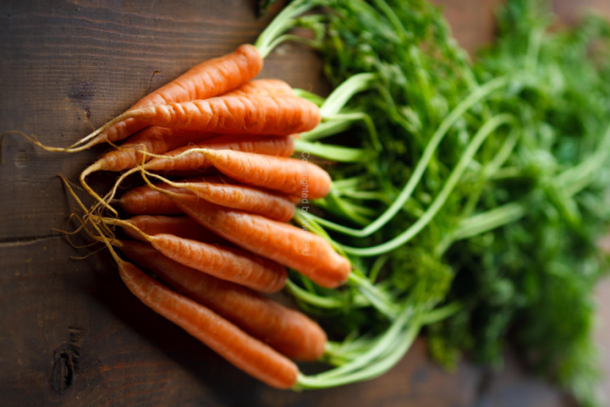
Tyfu moron
Gwyliwch y fideo i ddysgu am yr amodau sydd eu hangen ar foron i dyfu.
https://www.nfuonline.com/back-british-farming/nfu-education/lesson-plans/science-farm-carrot-diary/

Slide 5
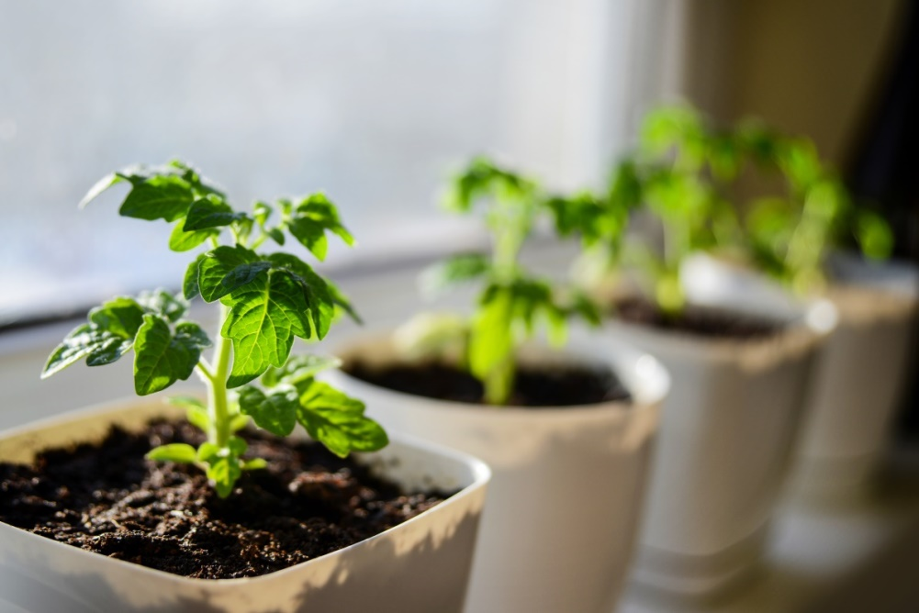
Cadw ein planhigion yn iach
Ble fyddai’r lle gorau yn yr ystafell ddosbarth i ni gadw ein planhigion fel bod ganddyn nhw’r holl bethau sydd eu hangen arnyn nhw i dyfu?

Slide 6
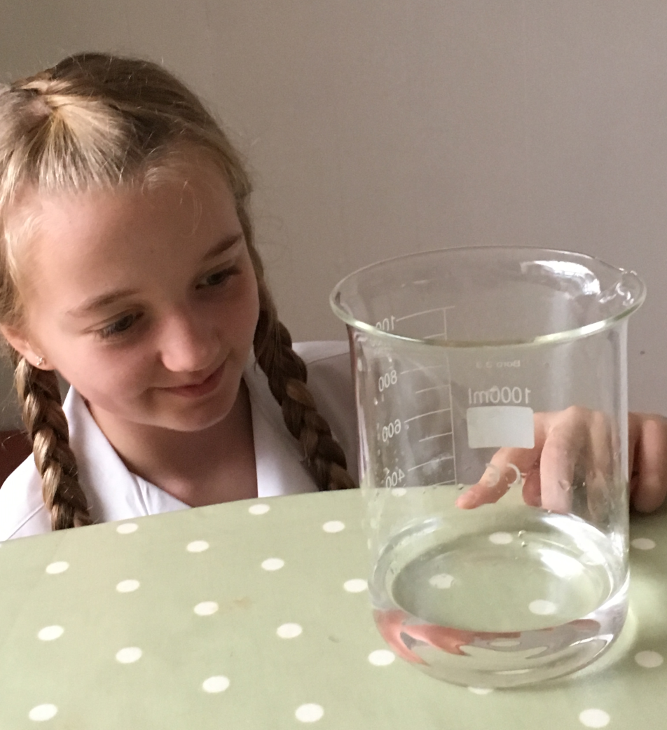
Sut ydyn ni’n mesur dŵr yn gywir?

Slide 7
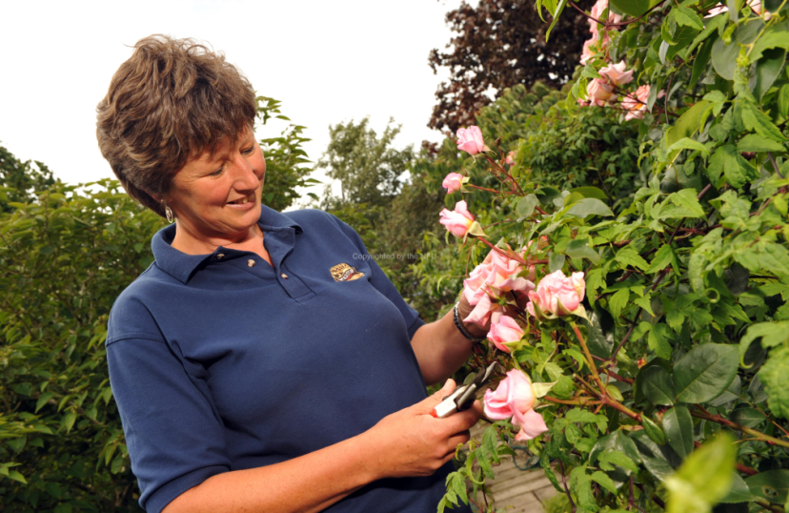
Monitro iechyd a thyfiant
Rydyn ni’n mynd i fonitro uchder ein planhigion i sicrhau bod ein cnydau’n datblygu’n iach.
Pam ydych chi’n meddwl
ei bod hi’n bwysig i ffermwyr
fonitro iechyd a thwf
eu cnydau?

Slide 8

Cofnodi canlyniadau mewn tabl
Rydyn ni’n mynd i gofnodi ein canlyniadau mewn tabl er mwyn i ni allu defnyddio’r data i blotio graff llinell.
Beth allwch chi ei gofio am graffiau llinell?

Slide 9
Graffiau llinell
  Defnyddir graffiau llinell i ddangos sut mae newidyn yn newid dros amser.
  Mae llinellau syth yn ymuno â chyfres o bwyntiau gyda’i gilydd.
  Gelwir yr echel lorweddol yn echel x; mae hyn yn dangos cyfnodau rheolaidd o amser.
  Gelwir yr echelin fertigol yn echel y; mae hyn yn dangos y newidyn rydyn ni’n ei fesur dros amser (yn yr achos hwn, uchder y planhigyn).

Slide 10
Lluniadu graff llinell
  Tynnwch lun eich graff ar bapur sgwâr neu bapur graff.
  Wrth benderfynu ar raddfa ar gyfer eich echel y, edrychwch ar y data rydych chi wedi’i gasglu i weld pa mor fawr yw’ch amrediad.
  Dylai eich graddfa godi’n rheolaidd: mae deuoedd, pump neu ddegau fel arfer yn gweithio’n dda.
  Cofiwch gychwyn eich echel y ar sero.
  Bydd eich echelin x yn dangos sawl diwrnod oed oedd eich planhigyn pan gymerwyd pob mesuriad.
  Cofiwch adael nifer cyfartal o sgwariau rhwng pob rhif ar eich echelin x.
  Marciwch uchder eich planhigyn ar bob pwynt amser ar y graff gyda chroes ac yna unwch eich holl groesau ynghyd â phren mesur.

Slide 11
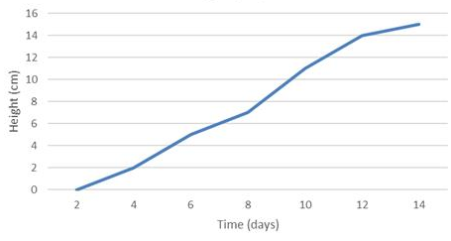
Lluniadu graff llinell
Mae’r raddfa’n cynyddu’n rheolaidd
Uchder y planhigyn
x
x
Mae’r raddfa yn dechrau ar sero
x
Echel Y
x
Uchder (cm)
x
x
x
Amser (dyddiau)
Mae amser bob amser yn cael ei ddangos ar yr echelin x
Mae pwyntiau
wedi’u cysylltu â llinellau syth, wedi’u
rheoli.
Echel X

Slide 12
Darllen graff llinell
Cyfnewidiwch graffiau gyda ffrind a darllen ei graff i ateb y cwestiynau canlynol.
Pa mor dal oedd ei blanhigyn ar ôl 10 diwrnod?
Pa mor dal oedd ei blanhigyn ar ôl 14 diwrnod?
Faint wnaeth ei blanhigyn dyfu rhwng diwrnod 8 a diwrnod 15?
Beth oedd y gwahaniaeth rhwng yr uchder ar ddiwrnod 5 ac ar ddiwrnod 17?
Ar ba ddyddiau y tyfodd y planhigyn gyflymaf? Sut ydych chi’n gwybod?
Beth oedd yr ystod yr uchder a gofnodwyd ganddo?
Sut olwg fydd ar y graff llinell pe baech chi’n rhoi’r planhigyn yn y tywyllwch o ddiwrnod 7 i 12?
Sut olwg fyddai ar y graff llinell pe byddech chi’n ychwanegu gwrtaith at y pridd ar ddiwrnod 9?

Slide 13
Adolygu trosi
Cyfnewidiwch graffiau gyda ffrind a darllen ei graff i ateb y cwestiynau canlynol.
Sawl milimetr o daldra oedd ei blanhigyn ar ddiwrnod 11?
Sawl milimetr o daldra oedd ei blanhigyn ar ddiwrnod 19?
Sawl metr o daldra oedd ei blanhigyn ar ddiwrnod 14?
Sawl metr o daldra oedd ei blanhigyn ar ddiwrnod 18?
A wnaethoch chi ddewis mesur mewn cm neu mm? Pam? Pam na wnaethon ni fesur mewn metrau?

